Slide 1
2021
Briefing

Slide 2
Sécurité – Security - Veiligheid
Chemins endommagés
Damaged trails
Beschadigde paden

Slide 3
Attention - Waakzaamheidspunt
⚠️
Theux KM19

Slide 4
Attention - Waakzaamheidspunt
⚠️
La Chefna KM42

Slide 5
Attention - Waakzaamheidspunt
⚠️
Stavelot KM 92

Slide 6
Attention - Waakzaamheidspunt
⚠️
La Fagne KM 134

Slide 7
Attention - Waakzaamheidspunt
⚠️
La Hoëgne KM 140

Slide 8
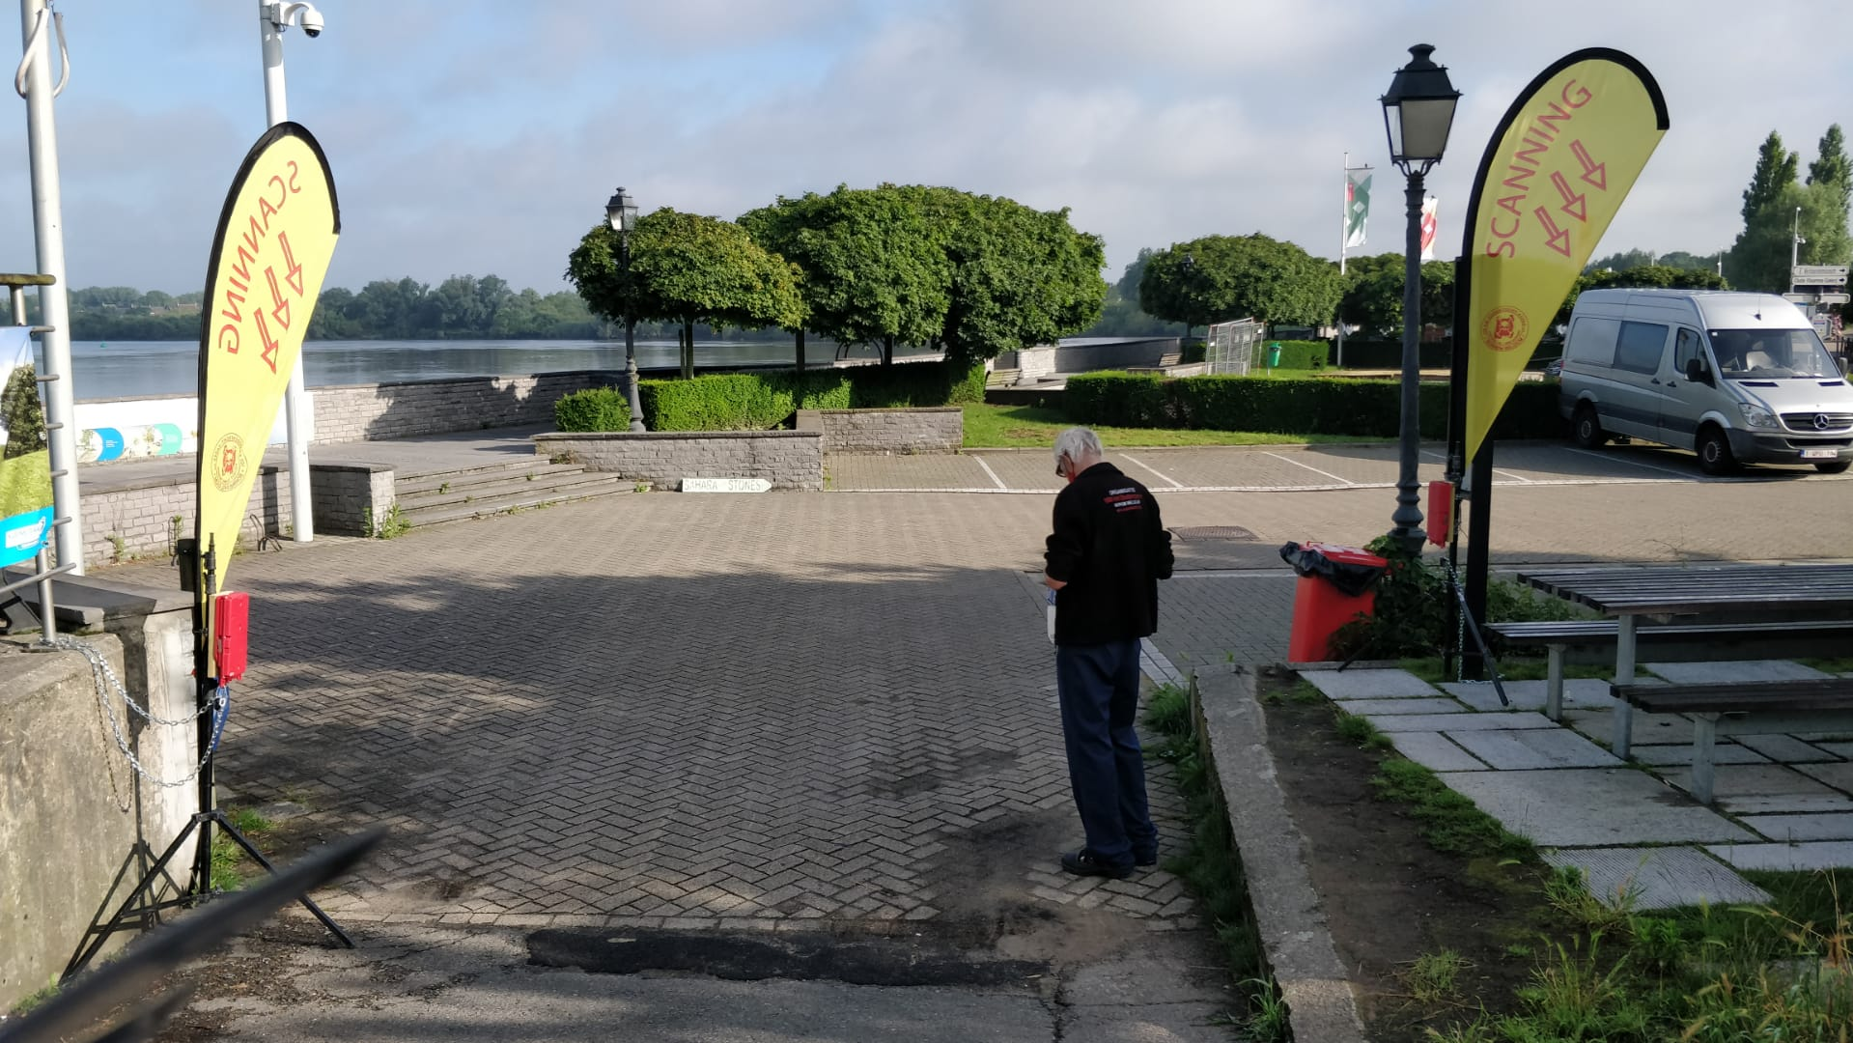
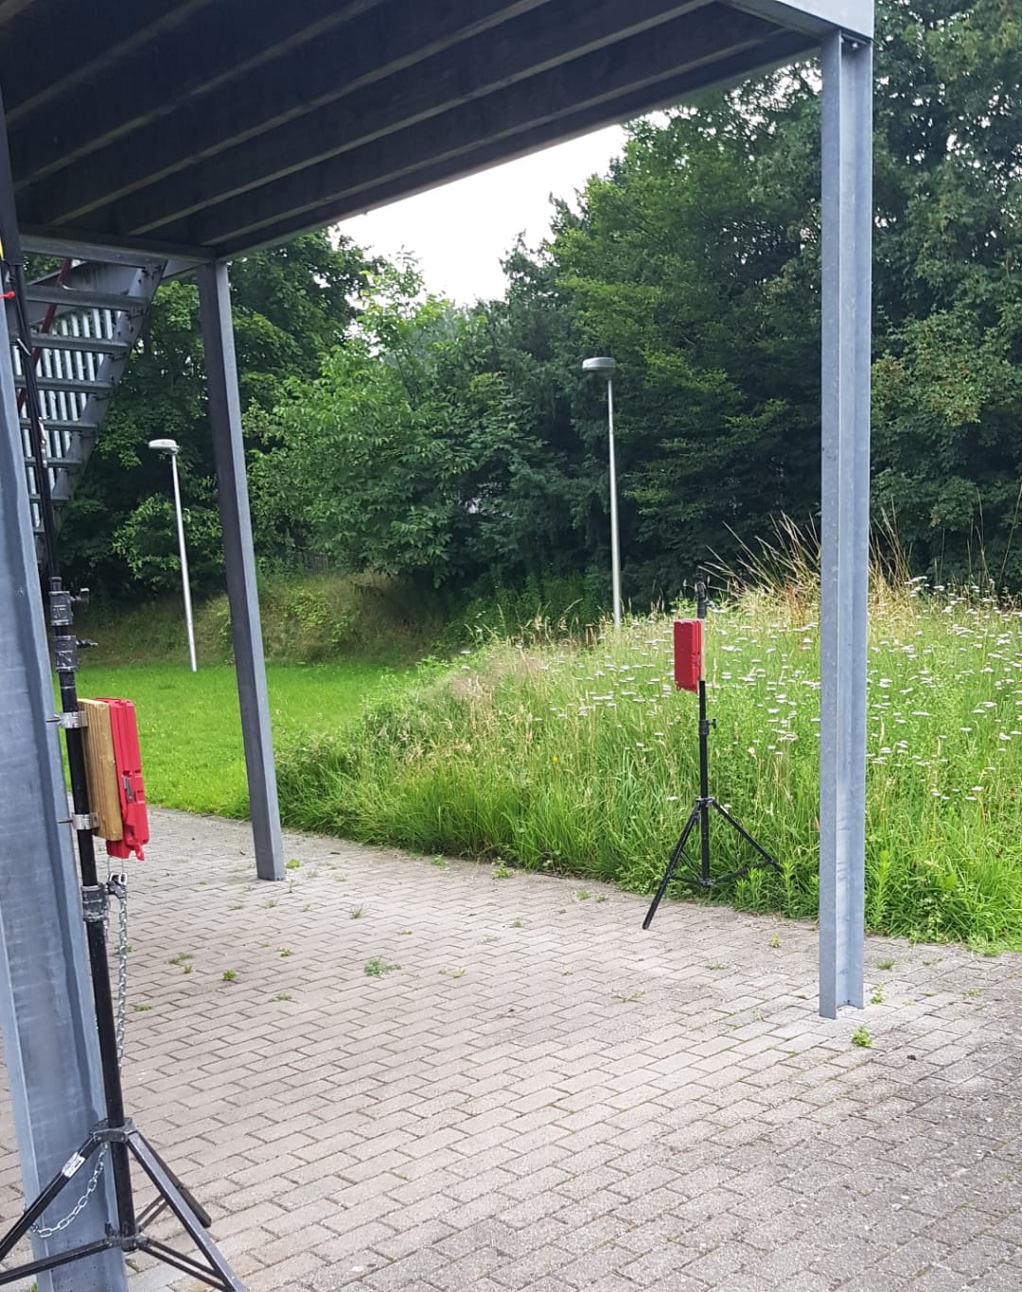
⚠️ Auto Scanning
Vous devez passer entre les bornes.
You must pass between the terminals.
U moet tussen de terminals doorpassen.

Slide 9
Welcome to UTDS 2021
Merci pour votre participation 🙏🏻
Thank you for your participation 🙏🏻
Bedankt voor uw deelname 🙏🏻

